Slide 1
Déserts médicaux et espérance de vie
13 avril 2022
Séance de présentation des résultats intermédiaires

Slide 2
Rappel de la question de recherche
Question de recherche : Quel est l’impact du fait de résider dans une commune en sous-densité d’offre de soin primaire sur l’espérance de vie ?
Mécanisme envisagé :
Faible accès aux soins primaires => probabilités amoindries d’être diagnostiqué rapidement => dégradation de l’état de santé => risque plus grand de mourir jeune
Limites du mécanisme : surperformance du système hospitalier qui pourrait compenser le déficit d’accès aux soins primaires

Slide 3
Stratégie d’identification n°1 : utiliser l’indicateur Accessibilité potentielle localisée (APL) (DREES et IRDES)
Données étudiées : 12 042 communes pour lesquelles nous avons au moins 1 décès par an entre 2015 et 2019 (sinon impossible d’exploiter des variations intra-communales de l’âge moyen de décès).
Pour améliorer la robustesse des analyses menées, on s’est aussi restreint aux communes qui présentaient plus de 5 décès par an (soit 5693 communes).
Régressions en cross-section de l’âge moyen de décès, et du log du nombre de morts sur la variable de traitement (l’APL), et un ensemble de variables de contrôle, incluant le log de la population par commune.
Modèles de panel, en prenant en compte l’APL, puis l’APL instrumenté par la densité de médecins.

Slide 4
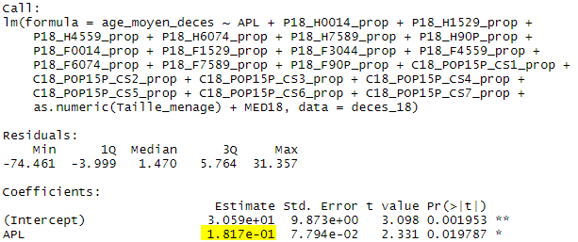
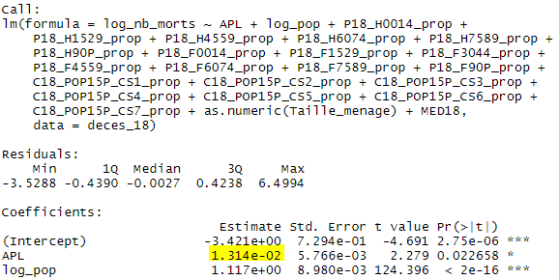
Résultats des régressions en cross section
Le résultat est cohérent avec ce qu’on s’attendait à observer dans le cas de la régression de l’âge moyen de décès, mais pas dans celui du logarithme du nombre de morts.

Slide 5
Explications avancées
Ces résultats peuvent être dû au fait que dans les zones où l’APL est le plus élevé, il y aussi davantage de structures de santé prenant en charge les malades en fin de vie. Le problème vient du fait que les données recensent le lieu de décès, et non le lieu de vie de la personne décédée.
Cette hypothèse semble vérifier par la magnitude du coefficient associé au log de la population (1,12): en contrôlant pour la structure de la population, on s’attendrait à ce qu’une augmentation de 1% de la population conduise à une augmentation de 1% du nombre de décès. Or, on observe qu’une augmentation de 1% de la population conduit à une augmentation de 1,12% du nombre de décès, suggérant que lorsque la taille de la commune augmente, elle est plus susceptible d’accueillir des malades en fin de vie (dans les centres hospitaliers par exemple), ce qui conduit à une augmentation plus rapide du nombre de morts.

Slide 6
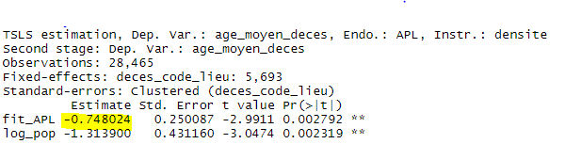
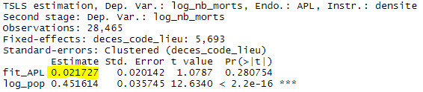
2) Modèles de panel avec APL instrumenté par la densité de médecins (communes ≥ 5 décès/an)

Slide 7
Résultats pour les modèles de panel
Signe incohérent pour l’âge moyen de décès: pour une même commune, on trouve que lorsque l’APL augmente, l’âge moyen de décès diminue. Cela est encore plus marqué lorsqu’on instrumente, donc le problème ne semble pas venir de l’endogénéité de l’APL (bien que le F-test du 1st stage soit assez faible: 5,3 ➔ risque d’instrument faible)
Peu de significativité pour le log du nombre de morts

Slide 8
Stratégie d’identification n°2 : utiliser la densité du nombre de médecins à l’échelle du Territoire de Vie Santé
Pour pallier au problème qui nous semble se dégager de nos analyses, on décide changer de stratégie :
- on prend comme unité d’observation le Territoire Vie-Santé, aggrégat de communes autour d’un pôle d’équipements et de services. Il s’agit de l’unité de référence utilisée pour les politiques incitant les médecins à s’installer en zone sous-dense. On retient la définition des TVS en fonction des communes établie en 2019, et qui présente 2 842 TVS pour 32 705 communes.
- On passe à une période plus importante (2004-2019), soit 16 périodes, ce qui nous permet de capturer davantage la dynamique étudiée.

Slide 9
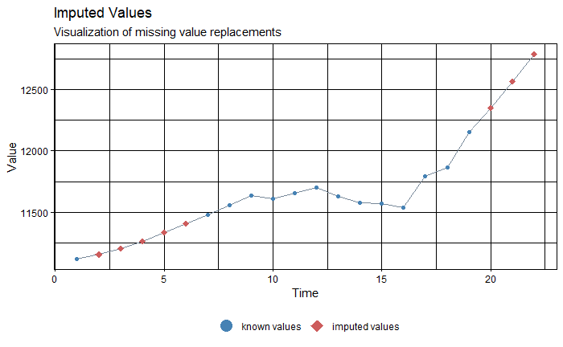
Le calcul de la densité fait intervenir la population à l’échelle du TVS
Figure: Imputation de la population totale à l’échelle du territoire de vie santé de Marolles-en-Brie (TVS 94 048)
Il nous manque des données pour les années 2004 et 2006, pour l’ensemble des TVS.
On a testé différentes procédures d’imputation pour les séries univariées (Kalman Smoothing, moving average, Arima State-space, interpolation linéaire).
Etant donné le fait qu’il nous manque des données pour plusieurs périodes consécutives, on a décidé d’imputer les données par interpolation, en utilisant la procédure de smoothing de Kalman

Slide 10
Décomposition de la variance de l’âge moyen de décès et de la densité médicale
Variable | Variance totale | Between | Within | Part within
Âge moyen de décès | 25.757 | 21.343 | 7.985 | 0.310
Densité médicale | 0.1160 | 0.108 | 0.0206 | 0.177

Slide 11
Modèles à effets fixes à l’échelle du TVS, standard error clusterisées à l’échelle du TVS
 | Âge moyen décès Modèle = pooled OLS | (2)log_nb_morts Modèle = pooled OLS | (3) Âge moyen décès n = 2830, T = 1-18 Within | (4)log_nb_morts n = 2830, T = 1-18 within
Densité (nb_médecins*1000/pop_totale) | 1.808*** (0.0695) | 0.5271 *** (0.0099) | -0.5357*** (0.0939) | 0.048693*** (0.0064224)
Log_pop | -0. 810 *** (0.029952) | 1.1361*** (0.0045) | 14.299*** (0.2809) | 1.03976*** (0.02040)
Adjusted-R2 | 0.0268 | 0.59839 | -0.0014 | -0.005
Note : on présente ici les coefficients estimés, la significativité des p-valeur (p<0.001:***, p< 0.01:**, p < 0.05 *), et les standard errors entre parenthèses.

Slide 12
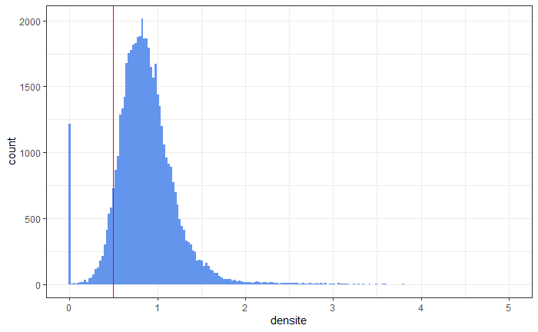
Calcul d’un proxy de l’APL (indicatrice de commune sous-dense à l’échelle du TVS)
L’Irdes et la DREES retienne le seuil d’une accessibilité inférieure à 2,5 consultations par an et par habitant pour définir une commune sous dense, ce qui représente 8% des communes en 2017.
On décide donc de définir une commune sous-dense comme tout commune dont la densité médicale est inférieure à 0.5039

Slide 13
On remplace la variable de densité par l’indicatrice d’une commune sous-dense
 | Âge moyen décès Modèle = pooled OLS | (2)log_nb_morts Modèle = pooled OLS | (3) Âge moyen décès n = 2830, T = 1-18 Within | (4)log_nb_morts n = 2830, T = 1-18 within
Indicatrice de commune sous-dense | -3.337507*** (0.086862) | -0.3318*** (0.01285) | 0.1897 (0.1165) | -0.015719 (0.0113)
Log_pop | -0.879*** (0.031625) | 1.140*** (0.00467) | 14.4605 *** (1.8270) | 1.024*** (0.1368)
 | Adj. R2: 0.04366 | Adj. R2: 0.58051 | RMSE: 2.73795 Adj. R2: 0.689342 Within R2: 0.061196 | RMSE: 0.198879 Adj. R2: 0.967151 Within R2: 0.057277

Slide 14
Ajout des variables de contrôle
On pense que le signe des effets obtenus est dû au fait que l’on ne contrôle pas la présence d’équipements de santé à l’échelle du TVS.
Comme le nombre de médecins peut être corrélé à la présence de ces équipements de santé, et comme les personnes meurent le plus souvent dans des établissements de santé, contrôler par les équipements de santé va nous permettre d’écarter un éventuel biais de variable ommise. On inclut ainsi :
- D101 Établissement santé court séjour
D106 Urgences
D401 - Personnes âgées : hébergement

Slide 15
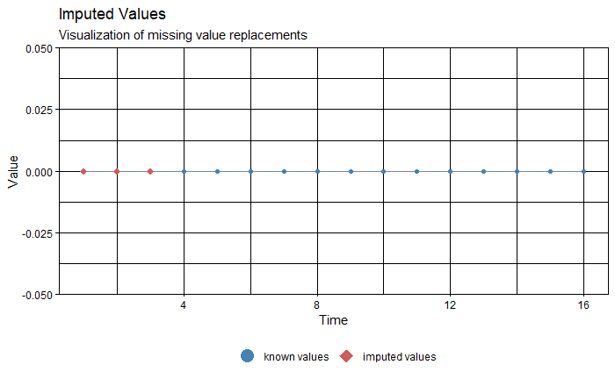
Inputation des variables manquantes pour les équipements de santé (période 2004, 2005 et 2006)
Figure: Imputation du nombre d’équipements en « Établissement santé court séjour » pour le territoire de vie santé de Marolles-en-Brie (TVS 94 048)
Ici, compte tenu du fait que le nombre d’ équipements de santé varie peu au cours du temps, on se contente d’une interpolation linéaire.

Slide 16
Ajout de toutes les covariables de contrôle (période 2007-2019)
 | (1) Âge moyen décès n = 2830, T = 1-16 Within | (2)log_nb_morts n = 2830, T = 1-16 within
Densité de médecins | 0.1897 (0.1165) | -0.0161 (0.0196)
Log_pop | 14.4605 *** (1.8270) | 0.567*** (0.1368)
 | RMSE: 2.4051 Adj. R2: 0.689342 Within R2: 0.061196 | RMSE: 0.198879 Adj. R2: 0.967151 Within R2: 0.057277

